Slide 1
Разработка веб-приложения для электронной приборной панели автомобиля
МИНИСТЕРСТВО НАУКИ И ВЫСШЕГО ОБРАЗОВАНИЯ РОССИЙСКОЙ ФЕДЕРАЦИИ
Федеральное государственное автономное образовательное учреждение высшего образования
«Южно-Уральский государственный университет (национальный исследовательский университет)»
Высшая школа электроники и компьютерных наук
Кафедра системного программирования
09.03.04 «Программная инженерия»
Научный руководитель:
доцент кафедры СП, к.т.н
М.В. Сухов
Автор:
студент группы КЭ-342
Артем Дмитриевич Полевик
Челябинск, 2025 г.

Slide 2
АКТУАЛЬНОСТЬ
Цифровые панели приборов заменяют аналоговые в современных автомобилях
Веб-технологии позволяют моделировать интерфейсы без использования физического оборудования
Студентам и разработчикам нужны средства для отладки, визуализации и демонстрации телеметрии
Учебные симуляторы с реальным UI и WebSocket-взаимодействием упрощают освоение архитектуры клиент-серверных приложений
Разработка веб-прибора на основе эмуляции — это актуальное решение для обучения, прототипирования и демонстраций
<number>/13

Slide 3
ЦЕЛЬ И ЗАДАЧИ ИССЛЕДОВАНИЯ
Цель: разработка веб-приложения, реализующего цифровую приборную панель автомобиля
Задачи
Изучить аналоги электронных панелей
Выбрать технологии для визуализации и передачи данных
Спроектировать архитектуру клиент-серверной системы
Реализовать клиент на React и блок управления на C#
Провести тестирование
<number>/13

Slide 4
ОБЗОР АНАЛОГОВ
Решение | Преимущества | Недостатки
OBD-II | Реальные данные | Нужен физический адаптер
Canvas/Web dashboard | Браузер, гибкость | Нет логики, слабая архитектура
Arduino Dashboard | Практика | Требует железа
Моё решение | Эмуляция, гибкость | Пока нет подключения к авто
<number>/13

Slide 5
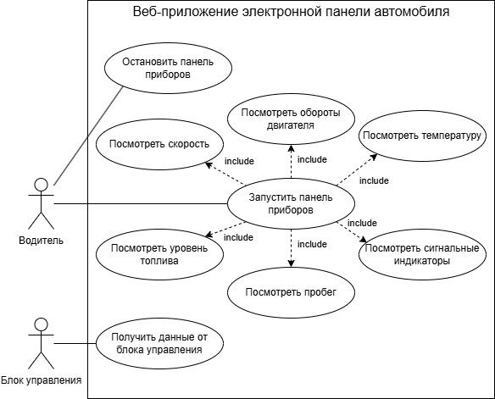
ДИАГРАММА ВАРИАНТОВ ИСПОЛЬЗОВАНИЯ
<number>/13

Slide 6
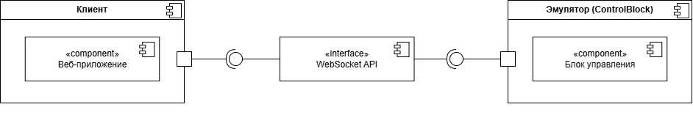
КОМПОНЕНТЫ/АРХИТЕКТУРА СИСТЕМЫ
<number>/13

Slide 7
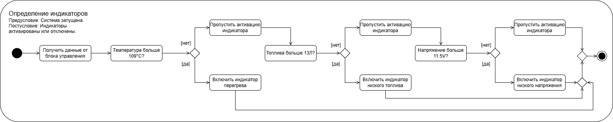
АВТОРИЗАЦИЯ ПОЛЬЗОВАТЕЛЯ
<number>/13

Slide 8
СРЕДСТВА РАЗРАБОТКИ
Редактор исходного кода:
Visual Studio Code,
Visual Studio 2022
Библиотеки:
React 18.3.18,
Tailwind CSS 3.3.2,
WebSocket API (встроенный в браузер),
Язык программирования:
  C#,
  JavaScript/TypeScript 5.8.3,
  HTML5/SVG,
  CSS
Среда выполнения:
Node.js v22.13.0,
npm 10.9.2
Дополнительно:
  ControlBlock C# Windows Forms-приложение
  Платформа: Windows 10, разрешение 1920×1080
  Автоматический запуск через START.bat
<number>/13

Slide 9
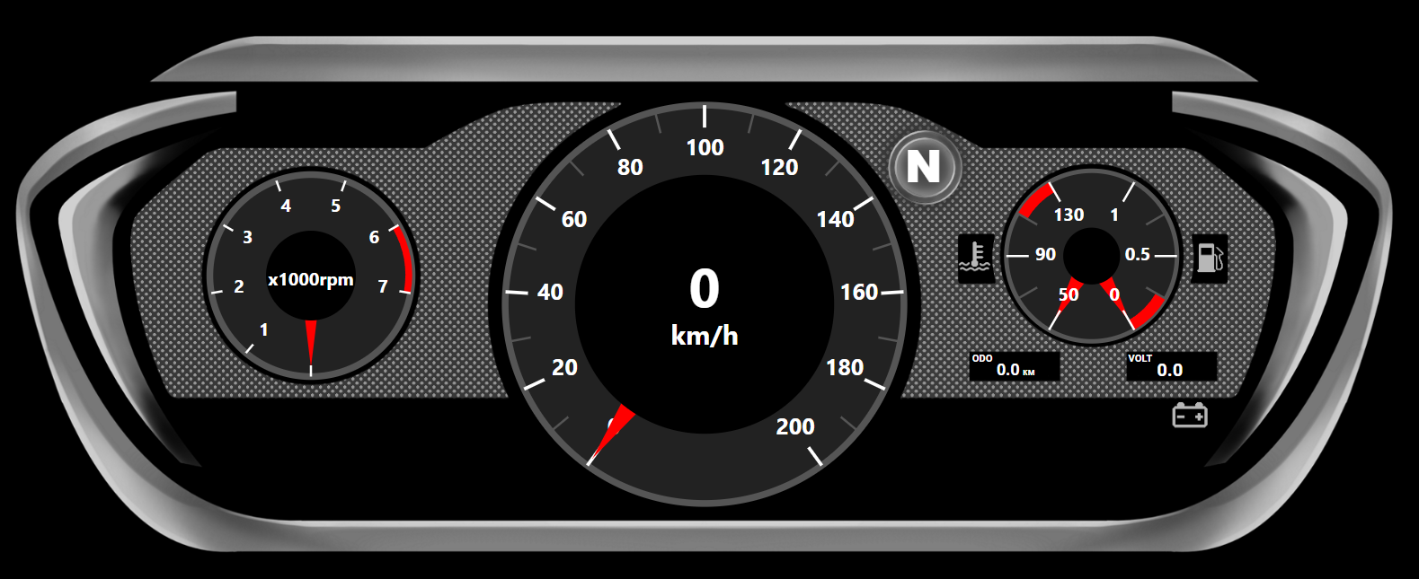
ИНТЕРФЕЙС ПРИБОРНОЙ ПАНЕЛИ
<number>/13

Slide 10
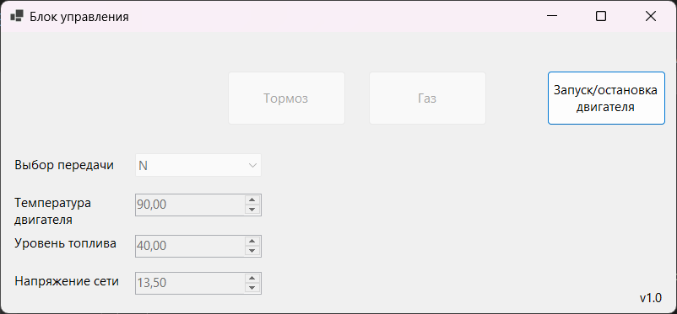
ИНТЕРФЕЙС БЛОКА УПРАВЛЕНИЯ
<number>/13

Slide 11
ТЕСТИРОВАНИЕ
В рамках функционального тестирования было проведено 9 тестов.
Были проверены основные функции панели:
Получение данных от блока управления
Отображение параметров: скорости, оборотов, температуры, топлива, пробега
Срабатывание предупреждающих индикаторов (перегрев, низкое топливо, напряжение)
Реакция на аномальные значения и запуск/остановка панели
Корректность отображения значений в реальном времени
Тестирование подтвердило стабильность и корректность работы системы.
<number>/13

Slide 12
ВАРИАНТЫ ДАЛЬНЕЙШЕГО РАЗВИТИЯ
Подключение к реальному автомобилю через OBD-II/CAN-шину
Добавление новых индикаторов и датчиков
Улучшение визуализации и адаптивности
<number>/13

Slide 13

ОСНОВНЫЕ РЕЗУЛЬТАТЫ
Проведен анализ аналогичных решений и технологий
Определены требования к системе
Разработана архитектура веб-приложения
Реализован клиент на React и TypeScript
Создан эмулятор блока управления на C#
Выполнено функциональное и юзабилити тестирование
Исходный код: https://github.com/Berkyla/car-dashboard
<number>/13

